Slide 1

Szerkezeti anyagaink statikus terhelés melletti mechanikai károsodása
ÓE-BGK AGI Anyagtudomány I. Mucsi András

Slide 2
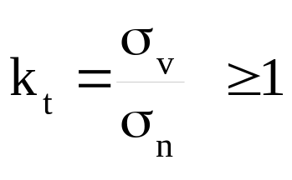
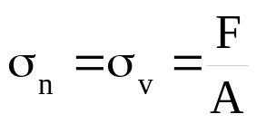
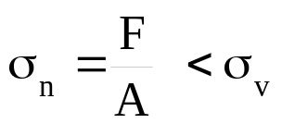
Statikus terhelés – bemetszések hatása
A feszültségkoncentráció fogalma
A bemetszések, rádiuszok közelében a lokális feszültség a névleges feszültség többszöröse is lehet. Ezek az ún. feszültséggyűjtő helyek.
F
F
σ_{n} : névleges feszültség
σ_{v} : valós feszültség
φd
A
k_{t}: feszültségkoncentrációs tényező
φd
F
F

Slide 3
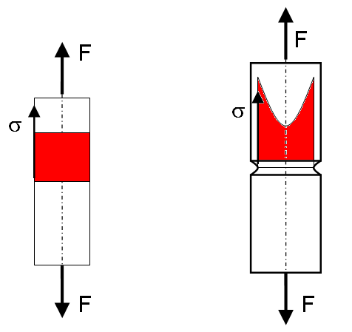
Statikus terhelés – bemetszések hatása
σ_{v}
σ_{n} : névleges feszültség
σ_{v} : valós feszültség
σ_{n}
k_{t}: feszültségkoncentrációs tényező

Slide 4
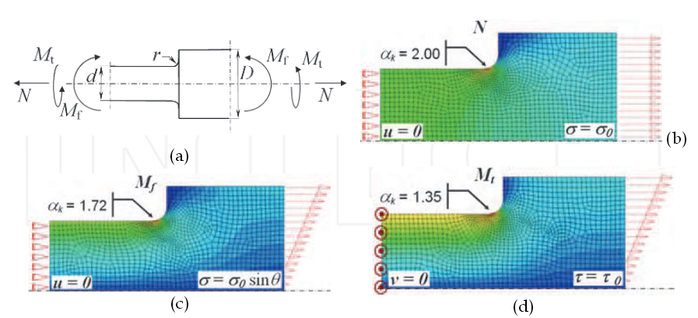
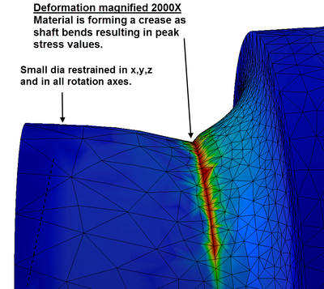
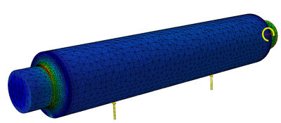
Statikus terhelés – bemetszések hatása
Forrás: Denis Benasciutti, Francesco De Bona and Mircea Gh. Munteanu : A Semi-Analytical Finite Element Approach in Machine Design of Axisymmetric Structures, University of Udine, Italy; http://cdn.intechopen.com/pdfs-wm/19434.pdf
Forrás: http://cr4.globalspec.com/thread/81285/High-Stress-Concentration-in-Fillet-Radius

Slide 5
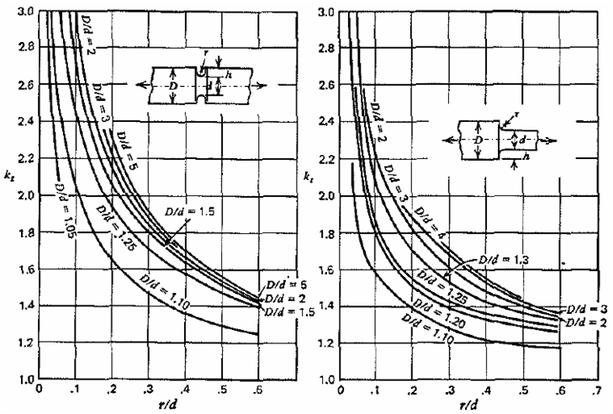
Példák a feszültségintenzitási tényező értékére

Slide 6
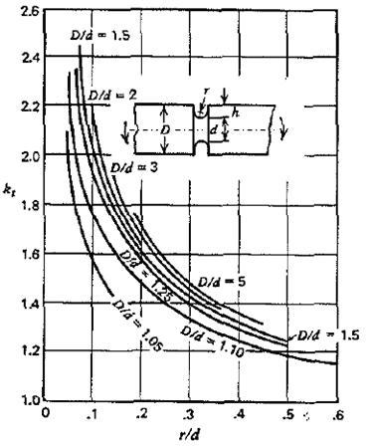
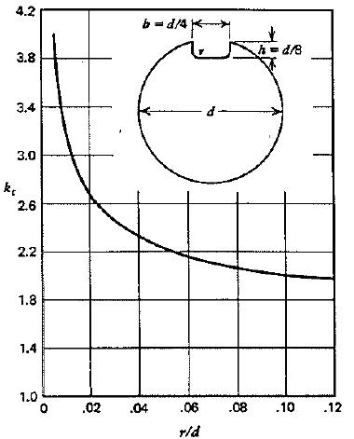
Példák a feszültségintenzitási tényező értékére

Slide 7
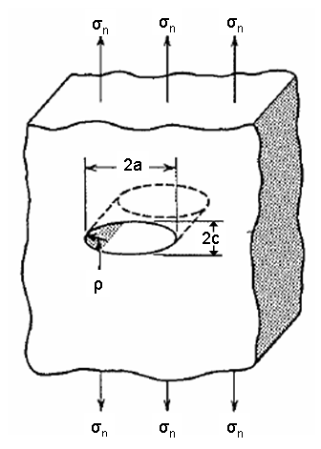
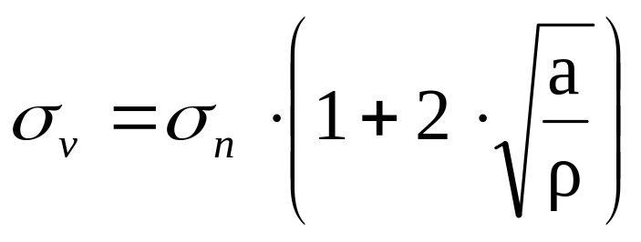
Feszültségkoncentráció elliptikus, nagy rádiuszú hiba környezetében
A ρ rádiusz csökkentésével σ_{v} végtelenhez tart. A valóságban ez nem lehetséges, így éles, kis rádiuszú bemetszések (repedések) esetén a feszültségkoncentrációs elmélet nem használható.
Megoldás ?

Slide 8
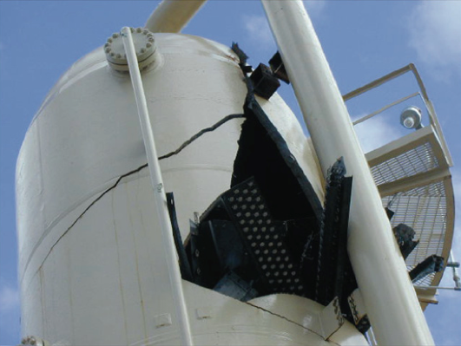
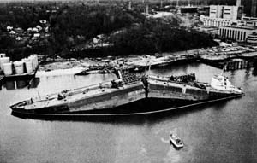
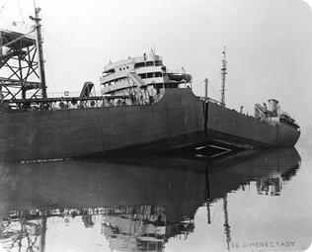
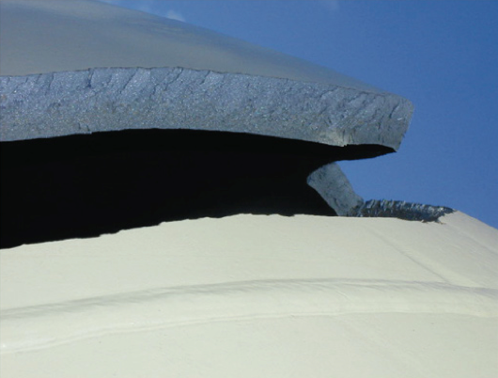
Repedést tartalmazó testek rideg törése
Forrás: http://tregoengineering.com/main.htm
Forrás: https://inspectioneering.com/journal/2007-01-01/3683/99-diseases-of-pressure-equipm

Slide 9
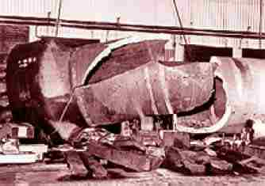
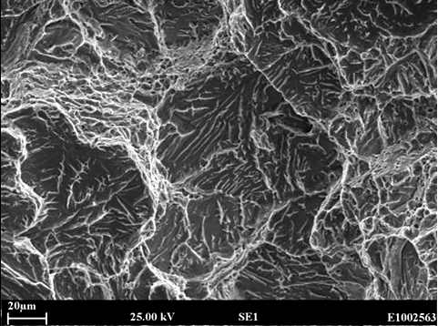
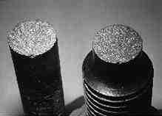
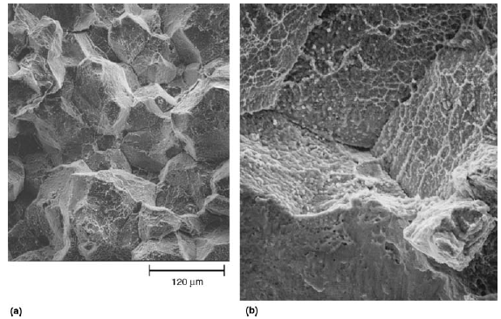
A töretfelület
Forrás: http://www.twi-global.com/news-events/case-studies/john-thompson-pressure-vessel-183/
Forrás: A. Bourgeon, M. Ali and P. Woollin: Effect of hydrogen and strain rate on superduplex stainless steel weld metal fracture toughness and fracture morphology, Duplex Stainless Steel International Conference. Beaune, France, 13-15 October 2010.
Forrás: http://www.hsc.csu.edu.au/engineering_studies/application/lift/3210/index.html
Forrás: Alan F. Liu: Mechanics and Mechanisms of Fracture: An Introduction, ASM International, 2005, Materials Park, Ohio 44073-0002

Slide 10
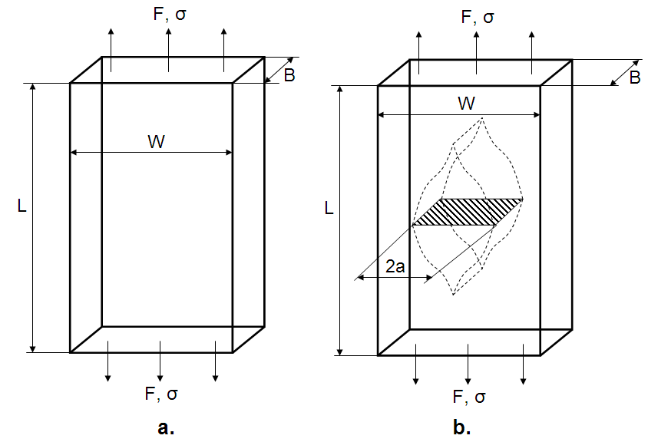
A Griffith-féle energiaelmélet a ridegtörés előrejelzésére
Nem alakváltozó térfogatrészek
Repedés
A repedés jelenléte miatt:
1. Egy 2*2a*B méretű szabad felület keletkezik, melynek felületi energiája többletenergiát jelent.
2. A repedés alatt és fölött nem alakváltozó térfogatrész lesz jelen, melynek alakváltozási energiája „hiányozni fog”.

Slide 11
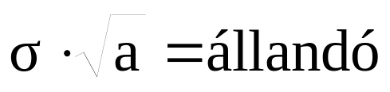
A Griffith-féle energiaelmélet a ridegtörés előrejelzésére
Potenciális energia
A növekvő repedés felületi energiája
Stabil repedés
Instabil repedés
Összenergia
a*
a
A repedés jelenléte miatti alakváltozási energia csökkenés
Törési kritérium: Amíg a repedésméret növelésével a felületi energia növeli az összenergiát (a<a*), addig a repedés stabil marad. Amikor a repedés jelenléte miatti alakváltozási energia csökkenés intenzívebb (a>a*), mint a felületi energia növekedése, a repedés instabil módon elindul.
Griffith üvegeken végzett kísérleteivel (1920) bizonyította elméletét. Kimutatta, hogy az instabilitás elérésekor:

Slide 12
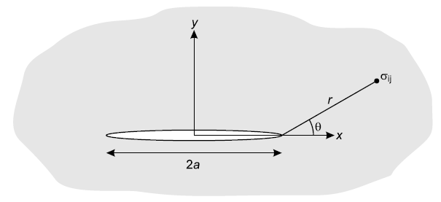
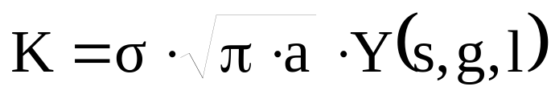
A feszültségintenzitási tényező fogalma
A repedéscsúcs környezetére definiáltak egy új mennyiséget, az ún. feszültségintenzitási tényezőt (K), mely függ főként a külső terhelőfeszültségtől és a repedésmérettől, valamint a repedés elhelyezkedésétől és alakjától.
σ: külső terhelőfeszültség
a: repedés jellemző mérete
Y(s,g,l): repedésalaktól, geometriájától és elhelyezkedésétől függő paraméter

Slide 13
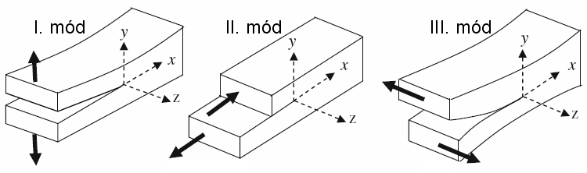
A feszültségintenzitási tényező fogalma, a törési kritérium
Törési kritérium: Ha az adott repedésre jellemző K feszültségintenzitási tényező elér egy kritiklus (anyagvizsgálattal meghatározható) értéket (K_{c}), a repedés instabilan elindul.
Hogyan lehet meghatározni a K_{c} kritikus feszültségintenzitási tényezőt?
A terhelési módtól függő modellkísérletekkel:
Terhelési módok:
Az I. mód a legveszélyesebb, ebben a terhelési esetben mérik K_{c} értékét.

Slide 14
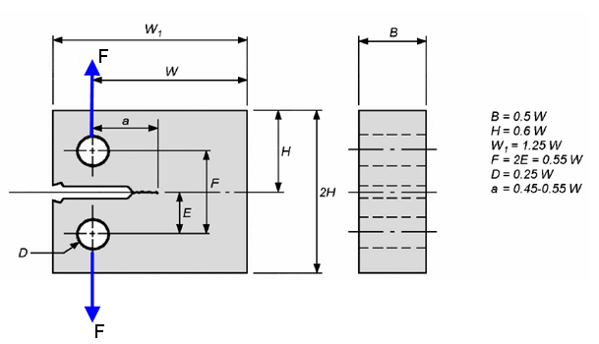
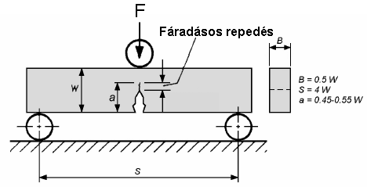
A kritikus feszültségintenzitási tényező mérése
CT (compact tension) próbatest
Fáradásos repedés
TPB (compact tension) próbatest

Slide 15
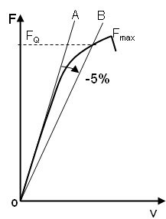
A kritikus feszültségintenzitási tényező mérése
Fáradásos repedés létrehozása ciklikus terheléssel
Statikus szakítás, erő (F) -szétnyilás (v) diagram felvétele
3. A kezdő meredekségnél (A egyenes) 5%-al kisebb meredekségű egyenest (B egyenes) húzunk.
4. A keletkezett metszésponthoz tartozó erőt leolvassuk (F_{Q})

Slide 16
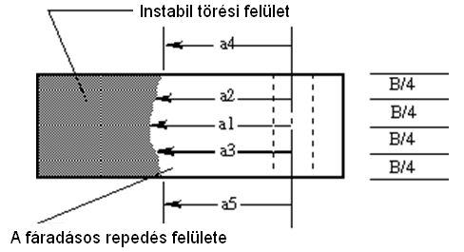
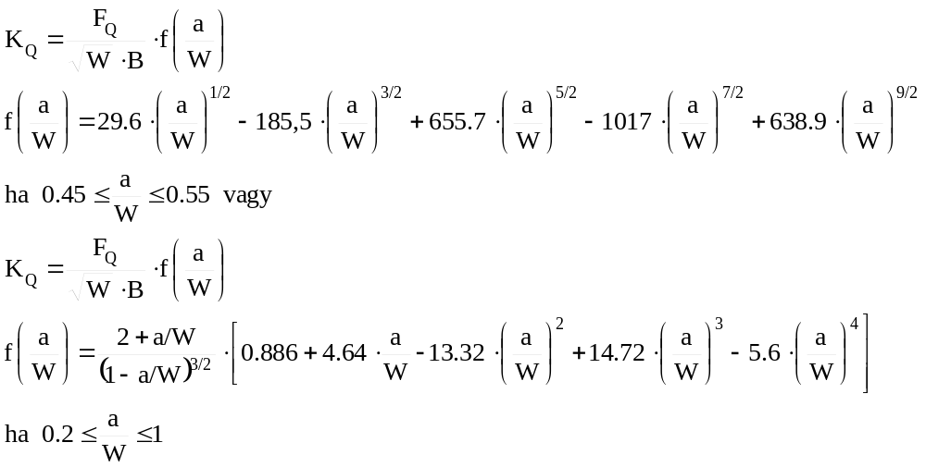
A kritikus feszültségintenzitási tényező mérése
5. A kezdeti (fáradásos) repedésméret mérése az eltört próbatesten.
6. A feltételezett feszültségintenzitási tényező számítása:

Slide 17
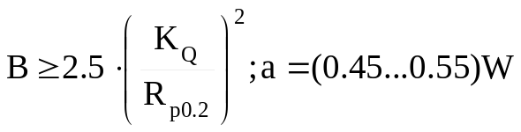
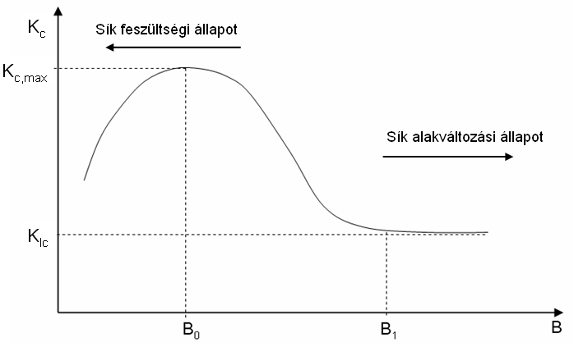
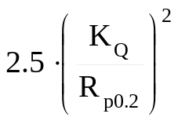
A kritikus feszültségintenzitási tényező mérése
7. Geometriai feltételek ellenőrzése
8. Ha a feltételek teljesülnek, akkor K_{Q}=K_{Ic,} ha nem teljesül, akkor K_{Q} érték az adott próbatest vastagsághoz (B) tartozó K_{c} kritikus intenzitási tényezőként fogadjuk el.
A geometriai feltételek magyarázata: K_{Q} anyagvastagság függő!
K_{Ic}: Sík alakváltozási állapotban mérhető kritikus feszültségintenzitási tényező, törési szívósság

Slide 18
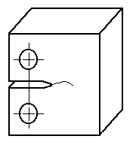
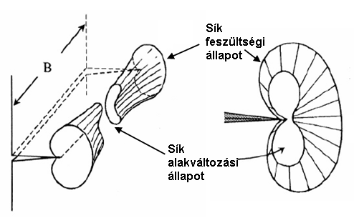
A kritikus feszültségintenzitási tényező
Nagy anyagvastagság
Sík alakváltozási állapot dominál
A kritikus feszültségintenzitási tényező kicsi
Ridegtörés veszélye nő

Slide 19
Tényezők, melyek a ridegtörést elősegítik
Hőmérséklet csökkenése
Alakváltozási sebesség növelése
Többtengelyű húzófeszültség jelenléte (a feszültségállapot hatása)
4. Anyagvastagság növelése
5. Atomrácsot torzító hatások (pl. intersztíciós atomok jelenléte, nukleáris sugárzás)
6. Nagy folyáshatárú anyagok alkalmazása (néhány speciális kivétellel: pl. finomszemcsés szerkezet létrehozása növeli Kc értékét)
7. Durvaszemcsés szövetszerkezetű anyag alkalmazása

Slide 20

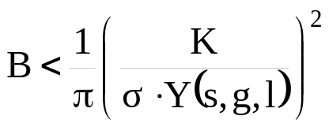
Alkalmazási példa
Leak before break – nyomástartó edények tartályok törési szívósságát és falvastagságát úgy kell összehangolni, hogy a falvastagságnak megfelelő méretű repedés ne tudjon instabilan elindulni. Amikor a tartály belső oldalán képződött repedés eléri a külső oldalt, (a repedés ekkor nem elég nagy az instabil terjedéshez) így kilyukad a tartály, a belső nyomás elvész, a terhelés lecsökken, rideg törés nem következik be.
p
p
A falvastagság (B) csökkentésével a terhelőfeszültség (σ) értéke nő - optimalizálási feladat!

Slide 21
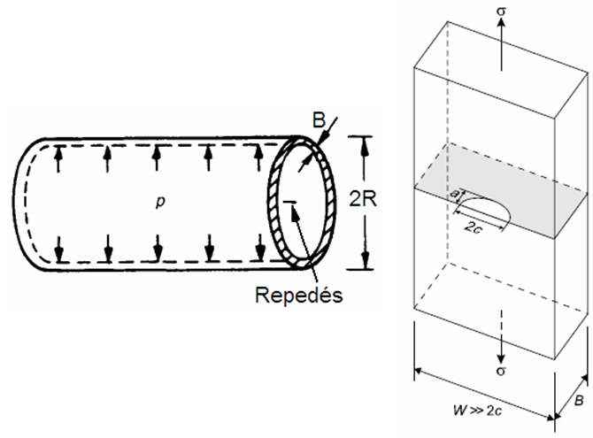
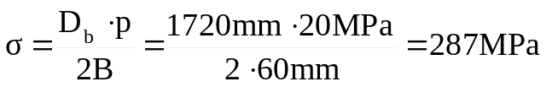
2. Alkalmazási példa
Egy 400 MPa folyáshatárú anyagból készült nyomástartó edény belső átmérője D_{b}=1720 mm. A falvastagság B=60 mm. Roncsolásmentes vizsgálattal a tartály belső felületén egy a=6mm és 2c=40mm-es belső elliptikus repedést találtak, a repedés hossztengelye párhuzamos a tartály hossztengelyével. Képes-e a repedés instabilan terjedni, ha a tartály 200 bar nyomással terhelt és az anyagának törési szívóssága 1800
A mértékadó feszültség ekkor a tangenciális feszültség:

Slide 22
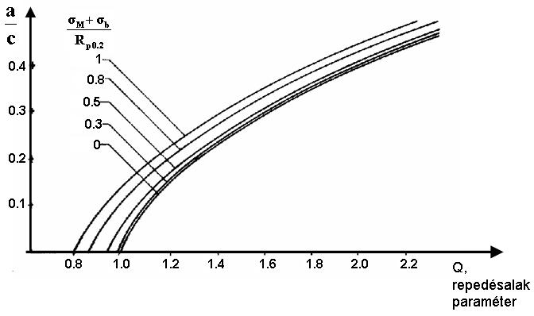
2. Alkalmazási példa
A feszültségintenzitási tényező számításához szükségünk van a repedésalak paraméterre (Q), melyet az alábbi diagramból határozhatunk meg
Az a/c hányadost figyelembe véve (a/c=0.3) a fenti diagram alapján a repedésalak paraméter Q=1.6. Ebből a feszültségintenzitási tényező:
A feszültségintenzitási tényező a kritikus értéknek a 60%-a, ebből arra következtethetünk, hogy a repedés nagy valószínűséggel instabilan nem fog terjedni.

Slide 23
Néhány ötvözet törési szívóssága
Ötvözet | K_{IC} (Mpa.m^{1/2}) | R_{p0.2} (MPa)
2014-T4 | 28.6 | 448
2024-T651 | 24.2 | 455
2024-T3 | ~44 | 345
2024-T3 | 34.1 | 393
2024-T851 | 26.4 | 455
7075-T651 | 24.2 | 495
Ti-6Al-4V | 115.4 | 910
Ti-6Al-4V | 55 | 1035
Ti-6Al-4V | 38.5 | 1103
Kis C tartalmú acél | 220 | 241
A533B reaktor acél | 197.8 | 345
D6Ac acél | 66 | 1496
AISI 4340 | 99 | 860
AISI 4340 | 60.4 | 1515
AISI 4340 | 47.3 | 1827
H-11 | 38.5 | 1790
H-11 | 27.5 | 2070
350 Maraging | 55 | 1550
350 Maraging | 38.5 | 2240

Slide 24
Kérdések
Mitől függ az anyagok szívós illetve rideg viselkedése?
Mit ad meg a feszültségkoncentrációs tényező?
Miért kell kerülni az éles bemetszések jelenlétét?
Mi jellemző a ridegtörésre?
Milyen elméleti megfontolás van a repedésmegindulás energiaelmélete mögött?
Mi korlátozza az energiaelmélet gyakorlati alkalmazását?
Mit nevezünk feszültségintenzitási tényezőnek?
Mi a különbség a feszültségkoncentrációs tényező és a feszültségintenzitási tényező között?
Hogyan lehet megmérni az anyagok törési szívósságának értékét?
Mikor lehet a törési szivósság értékét anyagjellemzőnek tekinteni?
Hogyan történik a repedést tartalmazó test mechanikai méretezése, ellenőrzése?

Slide 25
Köszönöm a figyelmet!

